Slide 1
Et dukkehjem
(1879)
- Det moderne gennembrud

Slide 2
ROMANTIKKEN → DET MODERNE GENNEMBRUD

Slide 3
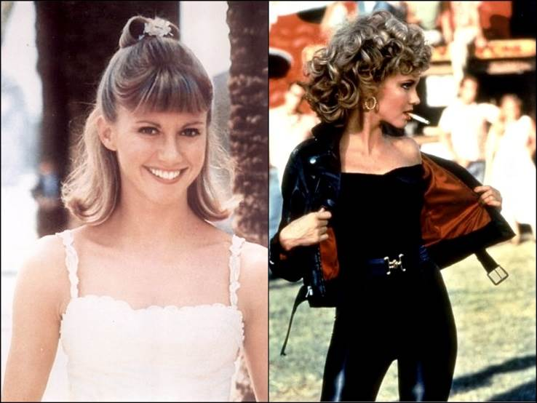
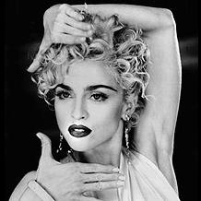

Slide 4
Summer nights:
https://www.youtube.com/watch?v=ZW0DfsCzfq4
You’re the one that I want:
https://www.youtube.com/watch?v=7oKPYe53h78

Slide 5
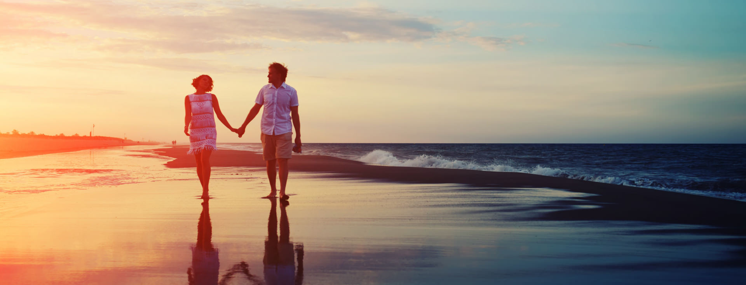
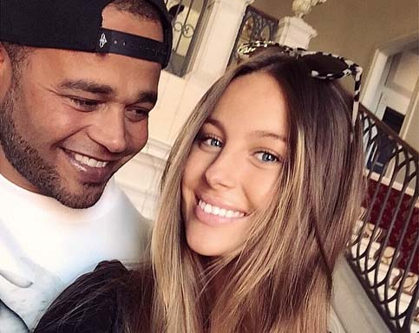
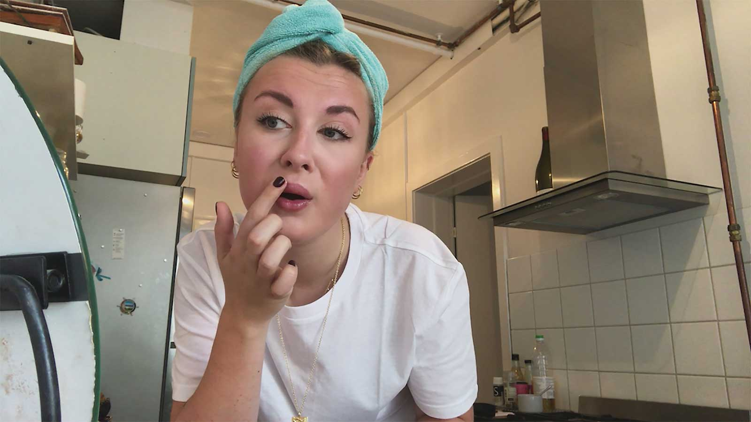

Slide 6
Fra romantik til det moderne
Industrialisering
Grundloven
‘demokrati’
Nye forhold for bønderne

Slide 7
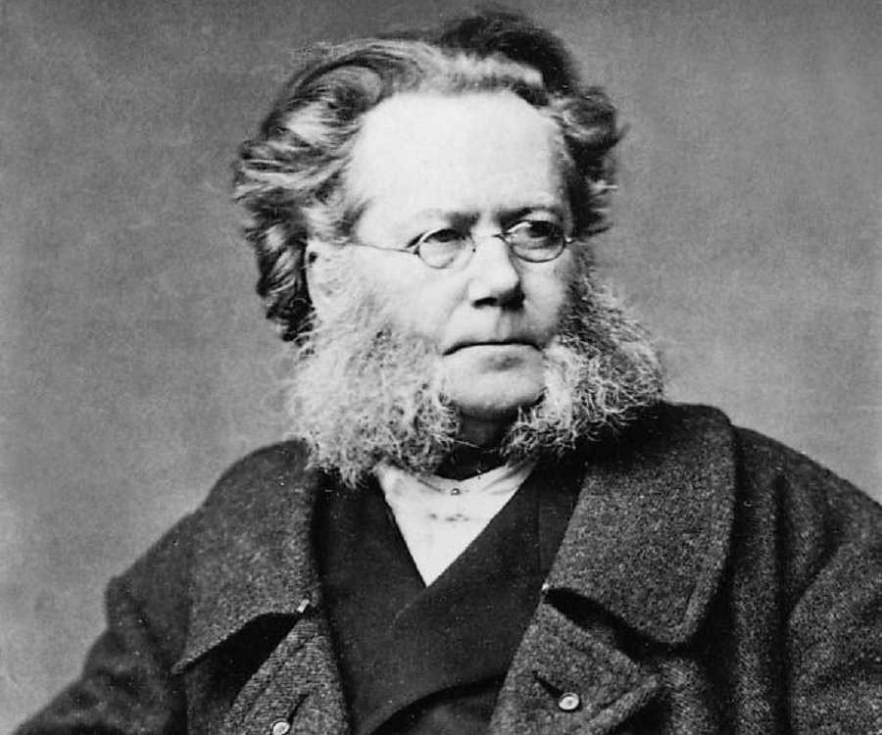
Henrik Ibsen
(1828-1906)
Norsk dramatiker
Et dukkehjem (1879) er hans kendteste drama
En kvinde i hovedrollen, Nora
Han er en af de vigtigste forfattere under det moderne gennembrud

Slide 8
Det naturalistiske drama
‘den fjerde væg’
Realistisk skrivestil
Dagligstuedrama – en illusion om virkeligheden
Hverdagshændelser
Naturalisme: hvorledes mennesket er styret af sine drifter/lyster
Inspireret af bl.a. Darwins “Arternes oprindelse”

Slide 9
Det naturalistiske teater
Foregår over en kort periode, ofte 1-2 dage
Retrospektiv fortælleteknik (hovedpersonernes hemmelige fortid kommer langsomt mere og mere til syne)

Slide 10
Emner
Dobbeltmoral
Kønspolitik
Religion
Kvinders rettigheder
Nye socialgrupper
Osv.

Slide 11
Et dukkehjem
Et kvindeopgør ?
Manden, Helmer, sætter sin egen karriere foran sin kærlighed til konen, Nora
Hun er som en dukke, der er styret af sin mands ambitioner og lyster

Slide 12
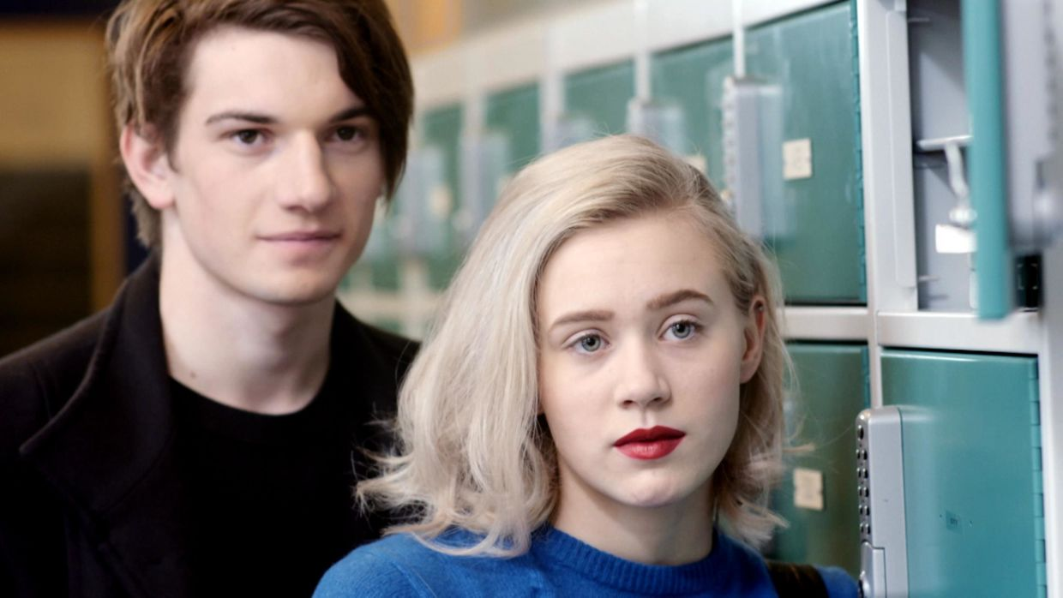
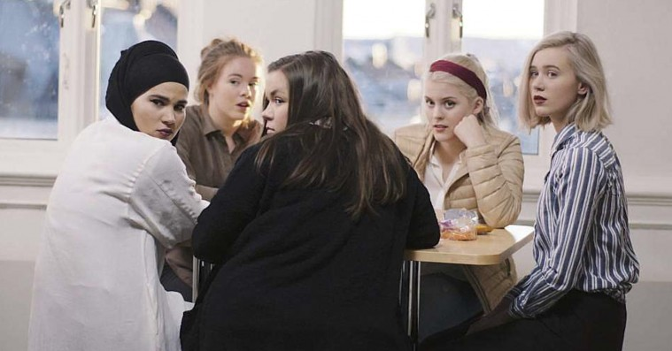
Nora/Noora
‘Skam’ Sæson 2

Slide 13
Georg Brandes og det moderne gennembrud
Motto: Man må sætte problemer under debat
Opgør med romantikkens digtning
Litteratur skal afspejle virkelighedens problemer
SLUT med idealisering og romantisering

Slide 14
Teateranalyse
https://litthist.systime.dk/index.php?id=206

